Slide 1

Quantinvo
Dossier technique, pour la direction informatique
Ce qu’il faut savoir avant de déployer Quantinvo.
Architecture, hébergement, distribution de l'application, mise en place, prise en main, comptes, sécurité, protection des données. Et ce qui n'existe pas encore, dit tel quel.
Devkaylab · état au 30 août 2026 · www.quantinvo.com
Notes:
Ce dossier accompagne la présentation commerciale. Il répond aux questions qu'une DSI pose avant signature, et à celles qu'elle pose après — d'où on télécharge, qui met en place, ce que les équipes ont à apprendre.

Slide 2
Quantinvo
En une page
Une application mobile, un site web, et rien à installer chez vous.
Ce que c’est. Une application sur iPhone (Android en cours de publication) pour les personnes qui comptent, un site web pour celles qui pilotent, et une base de données hébergée en Irlande qui relie les deux.
Ce que ça touche chez vous. Les téléphones qui comptent, votre réseau sortant en HTTPS, et un compte nominatif par personne. C'est tout.
Ce que ça n'exige pas. Aucun serveur chez vous, aucun VPN, aucun terminal dédié, aucune intégration obligatoire avec votre système de gestion. On importe un fichier, on rend un Excel.
Ce que ça demande de votre part. Autoriser l'application dans votre catalogue, laisser la caméra et trois adresses réseau accessibles, et ne pas effacer un téléphone pendant un comptage hors ligne. Les pages suivantes détaillent chacun de ces points.
Quantinvo · dossier technique · septembre 2026
2
Notes:
La page à lire si on n'en lit qu'une. Tout le reste la détaille.

Slide 3
Quantinvo
Architecture
Comment les pièces se parlent
Téléphones des compteurs
Base et services, Irlande
Postes des superviseurs
Application Quantinvo (iOS, Android en cours de publication).
Scan par la caméra ; comptages gardés sur l’appareil hors réseau, renvoyés au retour.
HTTPS 443
Postgres, authentification, temps réel, fonctions serveur. Hébergé par Supabase, région eu-west-1.
Chaque requête est filtrée côté serveur, par entreprise et par rôle.
HTTPS, WebSocket
Site web www.quantinvo.com, sans installation.
Tableau de bord, imports, rapports. Hébergé par Vercel.
Notifications
E-mails de service
Ce qui n’existe pas
Jeton obtenu via Expo (exp.host), puis APNs / FCM. Sert à prévenir d’une invitation.
Invitations, factures, accusés. Envoyés par Resend, depuis send.quantinvo.com. Jamais de code d’accès par e-mail.
Pas d’API publique, pas de connecteur ERP, pas de SSO. L’échange se fait par fichiers.
Tout le trafic sort de chez vous en HTTPS sur le port 443. Rien n'entre. Aucun composant n'est installé sur votre réseau.
Quantinvo · dossier technique · septembre 2026
3
Notes:
Trois blocs, deux flux. Le point qui rassure une DSI : rien n'entre, tout sort en 443, aucun composant sur site.

Slide 4
Quantinvo
Hébergement
Où sont les données, et qui les traite.
Prestataire
Rôle
Localisation
Supabase
Base de données, authentification, temps réel, fonctions
Irlande (eu-west-1)
Vercel
Hébergement du site www.quantinvo.com
États-Unis
Resend
Acheminement des e-mails de service
États-Unis
Stripe
Paiement de la licence et facturation
Irlande, États-Unis
Les données d'inventaire, les comptes et les journaux sont stockés en Irlande et n'en sortent pas. Les services annexes (site, e-mails, notifications, paiement) font appel à des prestataires établis aux États-Unis, sur la base de leurs clauses contractuelles types.
Expo
Obtention du jeton de notification de l'appareil
États-Unis
Apple, Google
Distribution de l'application mobile
États-Unis
À savoir
La liste est celle de la politique de confidentialité publiée. Un test automatique empêche d'ajouter un prestataire au produit sans le déclarer. Aucune donnée bancaire ne transite par nos serveurs : la carte se saisit chez Stripe.
Quantinvo · dossier technique · septembre 2026
4
Notes:
Être précis sur la frontière : les données d'inventaire restent en Irlande ; ce qui passe par les États-Unis, c'est l'acheminement des e-mails et des notifications, et le site.

Slide 5
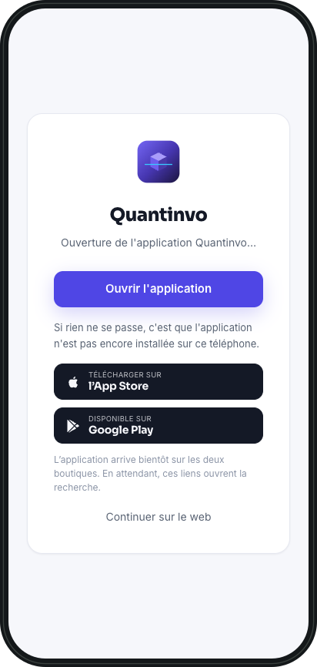
Quantinvo
Où prendre l’application
Une seule adresse, quel que soit l’appareil.
www.quantinvo.com/open L'adresse à diffuser à vos équipes. Ouverte depuis un téléphone, elle lance l'application si elle est installée, et propose les deux boutiques sinon. Depuis un poste, elle mène à l'espace web.
Le lien d’invitation y mène tout seul. Chaque personne invitée reçoit un e-mail qui la conduit à choisir son mot de passe, puis à l'application. Il n'y a pas de notice à écrire, pas de code à faire circuler.
Par votre catalogue, l’étape disparaît. Si vous distribuez par MDM, l'application est déjà là quand la personne ouvre son lien. C'est le chemin recommandé pour un parc géré — la page suivante le détaille.
www.quantinvo.com/open, vu d’un téléphone.
Quantinvo · dossier technique · septembre 2026
5
Notes:
Point d'honnêteté à dire à l'oral : tant que la publication sur les boutiques n'est pas achevée, ces deux boutons ouvrent la recherche, et la page l'annonce. Un parc géré par MDM n'est pas concerné.

Slide 6
Quantinvo
Déploiement
Par votre catalogue d’entreprise, comme n’importe quelle application.
Identifiants de l'application
Nom
Quantinvo
Identifiant iOS
com.quantinvo.app
Identifiant Android
com.quantinvo.app
Version minimale iOS
16.4
Version minimale Android
7.0, à confirmer
Workspace ONE, Intune, SOTI, Ivanti, Jamf ou autre : il n'y a pas de version spéciale à demander, pas d'installation manuelle, pas de compte Apple ou Google personnel sur les appareils.
Éditeur
Devkaylab
iPhone et iPad. Depuis Apple Business Manager, « Apps et livres » : vous attribuez les licences, votre MDM distribue, l'installation est silencieuse. Si votre politique interdit les applications publiques, nous publions une application personnalisée réservée à votre organisation.
Android et terminaux durcis. Par Managed Google Play, ou en chargeant l'APK que nous vous remettons comme application interne. Le mode « application unique » est compatible. Nous n'avons pas éprouvé nous-mêmes les terminaux durcis du marché.
Quantinvo · dossier technique · septembre 2026
6
Notes:
La fiche de déploiement MDM reprend ces éléments en une page, à remettre telle quelle à l'équipe qui administre le parc.

Slide 7
Quantinvo
Profil de restrictions
Quatre points à vérifier. Trois bloquent en silence.
1
La caméra reste autorisée.
C'est le lecteur de codes-barres. Une restriction qui coupe l'appareil photo rend le comptage impossible. Les douchettes Bluetooth marchent aussi, en complément.
2
Trois adresses joignables en HTTPS, port 443.
heabesqvlinzarqenymj.supabase.co (données, authentification, temps réel, WebSocket compris) · exp.host (jeton de notification, au premier lancement) · www.quantinvo.com (liens reçus par e-mail). APNs et FCM sont ouverts par défaut presque partout.
Sans les trois premiers, l'application s'installe et ne sert à rien. Personne ne vous le dira : le compteur verra juste un écran noir, ou un téléphone qui ne synchronise pas.
3
Pas d'effacement à distance pendant un inventaire.
L'application fonctionne hors ligne : en réserve, en chambre froide, les comptages attendent sur l'appareil et partent au retour du réseau. Un effacement ou une désinstallation pendant cette fenêtre perd ce travail. C'est propre à Quantinvo, et c'est le point qu'on oublie.
4
Les notifications, recommandées.
Elles servent à prévenir quelqu'un qu'il a été invité à un inventaire. Sans elles, tout fonctionne ; la personne ouvre simplement l'application pour voir.
Quantinvo · dossier technique · septembre 2026
7
Notes:
Le troisième point est celui qu'aucune autre application ne pose. Le dire explicitement à l'équipe parc, pas seulement à la DSI.

Slide 8
Quantinvo
La mise en place
De la signature au premier comptage
1
2
3
4
Les comptes
L'application
Les fichiers
Les zones
L'administrateur d'entreprise est créé à la souscription. Il invite ses superviseurs, qui invitent leurs compteurs : prénom, nom, adresse professionnelle. Chacun reçoit son lien et choisit son mot de passe.
Vous la poussez par votre catalogue, ou chacun l'installe depuis /open. Rien à configurer à l'ouverture : adresse e-mail et mot de passe.
Le superviseur importe le référentiel articles et le stock théorique, en CSV ou Excel, tels qu'ils sortent de votre système. Les noms de colonnes usuels sont reconnus.
Il imprime une planche de balises — des étiquettes numérotées en PDF —, les colle en rayon et affecte les plages aux emplacements.
Ce que ça vous coûte en temps
Une demi-journée pour un premier magasin, le plus long étant l'export de vos fichiers depuis votre système. Il n'y a ni serveur à provisionner, ni recette à organiser, ni fenêtre de bascule à réserver.
Quantinvo · dossier technique · septembre 2026
8
Notes:
Question systématique d'une DSI : combien de jours-homme de notre côté ? La réponse honnête est une demi-journée, et le travail est surtout côté métier, pas côté informatique.

Slide 9
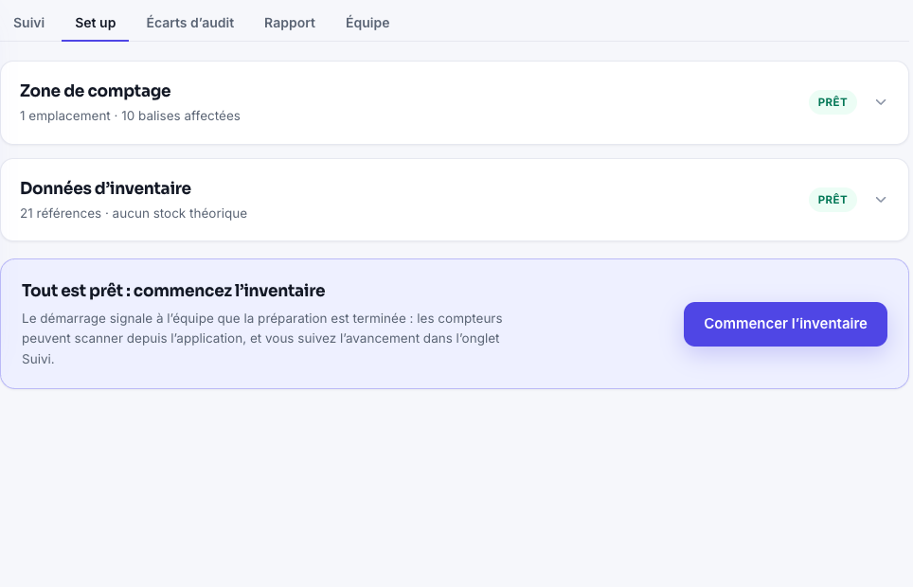
Quantinvo
La préparation
Tout se prépare depuis le navigateur.
Aucune installation sur les postes. Le superviseur travaille sur www.quantinvo.com, dans le navigateur qu'il a déjà. Rien à déployer, rien à mettre à jour, rien à ouvrir sur le poste.
Deux fichiers, et c’est prêt. Le référentiel articles donne les libellés et les prix d'achat ; le stock théorique donne l'attendu. L'écran indique ce qui manque encore avant de pouvoir commencer.
Les balises sortent en PDF. Une planche d'étiquettes numérotées, imprimée sur des feuilles autocollantes du commerce. Aucun consommable spécifique.
Onglet Set up, données d’essai.
Quantinvo · dossier technique · septembre 2026
9
Notes:
Insister sur « rien à installer sur les postes » : c'est ce qui retire le sujet de la liste des chantiers de la DSI.

Slide 10
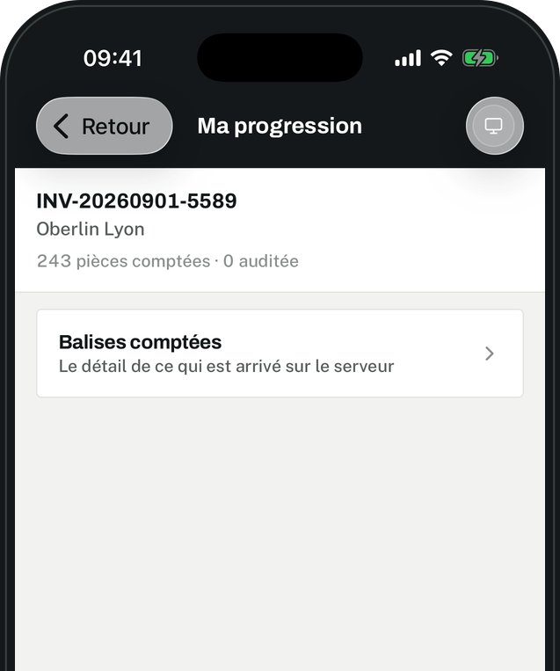
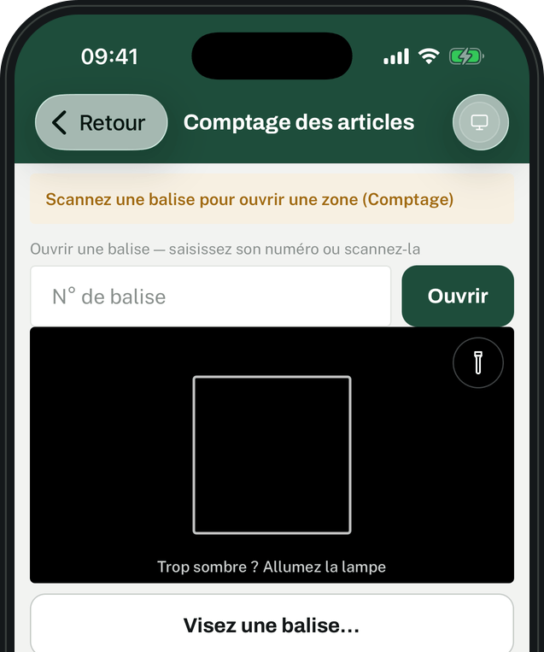
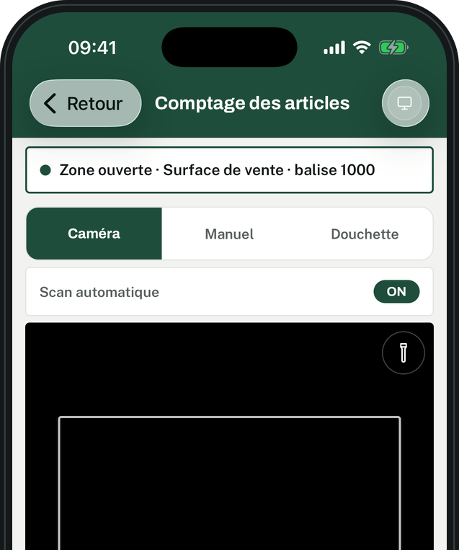
Quantinvo
La prise en main
Ce que la personne qui compte a à apprendre
1 — Rejoindre l’inventaire
2 — Scanner la balise du rayon
3 — Scanner les articles
Elle ouvre l'application, choisit l'inventaire du jour, et se met en comptage ou en audit.
L'étiquette numérotée ouvre la zone. Tout ce qui suit s'y rattache.
Caméra, saisie manuelle ou douchette. La quantité se corrige d'un appui, la zone se clôture à la fin.
Quantinvo · dossier technique · septembre 2026
10
Notes:
Trois gestes, dix minutes de prise en main, aucun briefing matériel. C'est ce qui permet de faire compter des équipes de vente plutôt qu'un service spécialisé. Le guide illustré complet est remis après la signature — et depuis septembre 2026 il vit aussi dans le produit : le superviseur l'ouvre depuis sa boîte à outils, sur le site, et peut l'imprimer pour la réserve.

Slide 11
Quantinvo
Comptes et accès
Des comptes nominatifs, créés sur invitation. Personne ne s’inscrit.
Rôle
Ce qu’il voit et ce qu’il fait
Administrateur d'entreprise
Tous les magasins, toutes les personnes, tous les inventaires de son entreprise. Invite, retire, supprime, lit le journal des actions.
Superviseur
Ses magasins. Crée et pilote les inventaires, constitue son équipe, arbitre les écarts, lit les rapports.
Compteur
Les inventaires auxquels il est invité. Il scanne, il compte, il audite. Aucun accès au site.
Savoir qui a compté quoi est nécessaire pour arbitrer un écart. C'est pour cela que chaque personne a son compte, et qu'il n'y a pas d'inscription libre.
Mot de passe. Douze caractères minimum, majuscule, minuscule, chiffre, symbole ; refus des mots de passe présents dans les fuites connues. Changer le sien exige l'ancien.
Double authentification. Par code à usage unique (TOTP), activable par chacun depuis son compte. Quand elle est activée, le serveur la vérifie, pas seulement l'écran.
Sessions. Expiration après 30 jours sans usage, et au plus 180 jours depuis la connexion. Un téléphone perdu cesse d'être connecté.
Cloisonnement. Le filtrage par entreprise et par rôle est fait dans la base, à chaque requête. Un écran contourné ne donne rien.
Quantinvo · dossier technique · septembre 2026
11
Notes:
Le point à retenir pour un RSSI : les droits sont appliqués par le serveur (policies de base de données), pas par l'interface. La double authentification est vérifiée côté serveur.

Slide 12
Quantinvo
Sécurité
Ce qui est en place.
En transit et au repos. Tout le trafic est chiffré (TLS). Les données sont chiffrées au repos par l'hébergeur, qui en assure aussi les sauvegardes quotidiennes.
Sur le téléphone. Le jeton de session est rangé dans le trousseau du système — Keychain sur iOS, Keystore sur Android — chiffré par l'appareil, pas dans un fichier de l'application.
Site. En-têtes de sécurité posés (politique de contenu, interdiction d'intégration dans un cadre, restriction des destinations réseau). Aucun traceur, aucune mesure d'audience : il n'y a pas de bandeau cookies parce qu'il n'y a pas de cookie à déclarer.
Journal. Chaque action d'administration — création d'un compte, retrait d'un accès, suppression — est journalisée avec son auteur, et conservée un an. Votre administrateur lit le sien depuis son espace.
Suivi d’activité. Le tableau de bord voit des compteurs (appareils connectés, en comptage, en audit), jamais qui fait quoi en direct. Ce qui reste nominatif, c'est l'auteur d'un comptage, pour l'arbitrage.
Effacement. Les durées de conservation sont appliquées automatiquement, chaque nuit : journaux à un an, demandes et invitations traitées à trois mois, et purge des données expirées.
Le détail des audits est en page suivante.
Quantinvo · dossier technique · septembre 2026
12
Notes:
Deux points que peu d'éditeurs de cette taille peuvent dire : le jeton dans le trousseau système, et les durées de conservation réellement exécutées par une tâche planifiée — pas seulement écrites dans une politique.

Slide 13
Quantinvo
Les audits
Ce qui a été audité, et par quelle méthode.
Conformité RGPD et sécurité. Quinze constats relevés le 13 août, treize clos au 19. Les deux restants sont des documents juridiques en relecture — registre des traitements et clauses de sous-traitance.
Modélisation de menaces du parcours de l’argent. Méthode STRIDE, appliquée au chemin complet — demande, devis, acceptation, paiement, création des accès. Quatre constats, tous corrigés le jour même, avec des tests qui empêchent leur retour.
Revue des surfaces serveur. Balayage des fonctions de base de données, des règles d'accès et des fonctions distantes, par motif de défaut connu. Cinq constats, tous corrigés le jour même. Trois l'ont été par retrait : une permission dont personne ne se sert n'a pas besoin d'un contrôle, elle a besoin d'être injoignable.
Ce que nous ne faisons pas. Pas de test d'intrusion externe à ce jour, et pas de certification ISO. Si votre politique l'exige, nous accueillons le vôtre.
3
revues conduites en août 2026 : conformité, parcours de paiement, et l'ensemble des surfaces serveur.
Quantinvo · dossier technique · septembre 2026
13
Notes:
Le dernier alinéa est volontaire : un pentest externe n'a pas été fait, autant le dire avant qu'on ne le demande. Les synthèses d'audit se remettent au DPO ou au RSSI sur demande.

Slide 14
Quantinvo
Hors ligne et charge
Le réseau tombe en réserve. Le comptage continue.
Hors ligne. Les scans sont enregistrés sur le téléphone et renvoyés automatiquement au retour du réseau, dans l'ordre. Le compteur voit ce qui attend et ce qui est parti. Une session expirée n'efface rien : la file attend la reconnexion.
Plusieurs compteurs par magasin. Chaque téléphone envoie un signal toutes les 5 à 30 secondes ; il n'écoute rien. Seul le tableau de bord écoute. Le coût du suivi croît avec le nombre de téléphones, pas avec son carré.
Tableau de bord. Les totaux sont calculés par la base, pas téléchargés. Un tableau de bord ouvert recalcule au plus une fois par minute, et se met au repos quand personne ne scanne.
Volumes. Un référentiel de plusieurs dizaines de milliers de références s'importe par lots. Pour un réseau de plusieurs centaines de magasins comptant le même jour, nous montons la capacité de la base : c'est un réglage, pas un chantier.
C'est le cas le plus fréquent sur le terrain, et celui pour lequel l'application a été construite.
Quantinvo · dossier technique · septembre 2026
14
Notes:
Le point d'architecture qui compte : les téléphones n'écoutent pas le canal temps réel. C'est ce qui permet cent compteurs dans le même magasin.

Slide 15
Quantinvo
Protection des données
Qui est responsable de quoi
Vous, responsable de traitement
Devkaylab, sous-traitant
Vous décidez des inventaires, de qui compte, et de la durée de conservation des données d'inventaire.
Vous informez vos salariés (une note type vous est fournie) et consultez votre CSE si votre organisation le prévoit.
En cas de violation, c'est vous qui notifiez la CNIL sous 72 heures ; nous vous prévenons sans délai et vous donnons les éléments.
Nous hébergeons, sécurisons, sauvegardons, et n'utilisons les données que pour rendre le service. Rien n'est vendu ni réutilisé.
Les clauses de sous-traitance (article 28) sont fournies à la signature, avec la liste des sous-traitants ultérieurs.
Les droits sont outillés : chaque personne télécharge ses données depuis son compte ; la suppression d'un compte conserve les comptages mais les détache du nom.
Durées : comptes tant qu'ils sont actifs, journaux un an, demandes et invitations purgées. Le suivi en direct n'est jamais enregistré.
Documents remis
Politique de confidentialité (publique), clauses article 28, synthèses d'audit, note d'information aux salariés, registre des traitements sur demande de votre DPO.
Quantinvo · dossier technique · septembre 2026
15
Notes:
La répartition des rôles est ce qui évite un malentendu plus tard : pour les données d'inventaire, le client est responsable de traitement, nous sommes sous-traitant.

Slide 16
Quantinvo
Pour être clair
Ce qui n'existe pas encore.
Connexion par votre annuaire (SAML 2.0, Entra ID). Les comptes sont locaux, créés par invitation. Techniquement possible ; pas planifié tant qu'un client ne le demande pas.
Configuration administrée (AppConfig). Pré-remplir l'adresse e-mail ou le magasin depuis votre MDM, pour que la personne n'ait rien à saisir au premier lancement.
Publication sur Google Play. L'application tourne sur Android ; sa mise en ligne est en cours. En attendant, l'APK se distribue par votre catalogue — ce qui est de toute façon le chemin d'un parc géré.
API et connecteur ERP. L'échange se fait par fichiers : import CSV ou Excel, export Excel. Un connecteur viendra avec le premier client qui en a besoin, pas avant.
Codes de secours pour la double authentification. Un téléphone perdu se dépanne par nous, sur demande de votre administrateur. C'est dit avant l'activation, pas après la perte.
Rien de tout cela n'empêche de déployer. Dites-nous ce qui est une exigence chez vous, et dans quel ordre.
Quantinvo · dossier technique · septembre 2026
16
Notes:
Page volontairement franche. Une DSI qui découvre un manque après signature se souvient du manque ; une DSI prévenue se souvient de la franchise.

Slide 17
Quantinvo
Ce qu’on vous remet, et à qui.
La fiche de déploiement MDM pour l'équipe parc. La politique de confidentialité, les clauses article 28 et les synthèses d'audit pour votre DPO. Le guide de prise en main pour vos superviseurs — remis en présentation, et consultable à tout moment depuis leur espace, où il s'imprime pour la réserve. La note d'information aux salariés pour vos RH. Et un interlocuteur qui répond.
contact@quantinvo.com · www.quantinvo.com
Quantinvo, par Devkaylab. L’outil d’inventaire pour le commerce.
Notes:
Finir sur les documents concrets. Chacun a un destinataire chez le client ; le dire évite que tout parte à la même personne.

